Slide 1
社会网络的结构与关系强度
及其在OSN上的体现
社会网络（社交网络）－social network，SN
在线社交网络－online social network，OSN
三元闭包，关系的强度及其与网络结构的关系
（第3章）
Notes:
图，作为社会网络的结构模型，反映的是一个“快照”，即在一个时间点上的关系状态。
我们关心一个图的结构所反映出来的现象，同样（更）关心随着时间演进，图结构的变化。

Slide 2


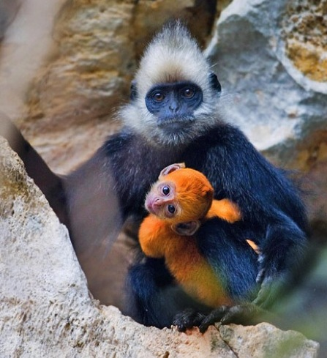
但在人类社会体现得最丰富，最多姿多彩
人类在社会网络中的行为，是否有生物性的影响因素，如基因？
Notes:
社会网络，不仅是人类的社会属性，在自然界，也广泛存在着社会网络。

Slide 3
社会网络结构为什么会变化？
社会网络结构有什么特性？
结构中是否可能隐含社会性含义？
Notes:
图，作为社会网络的结构模型，反映的是一个“快照”，即在一个时间点上的关系状态。
我们关心一个图的结构所反映出来的现象，同样（更）关心随着时间演进，图结构的变化。

Slide 4
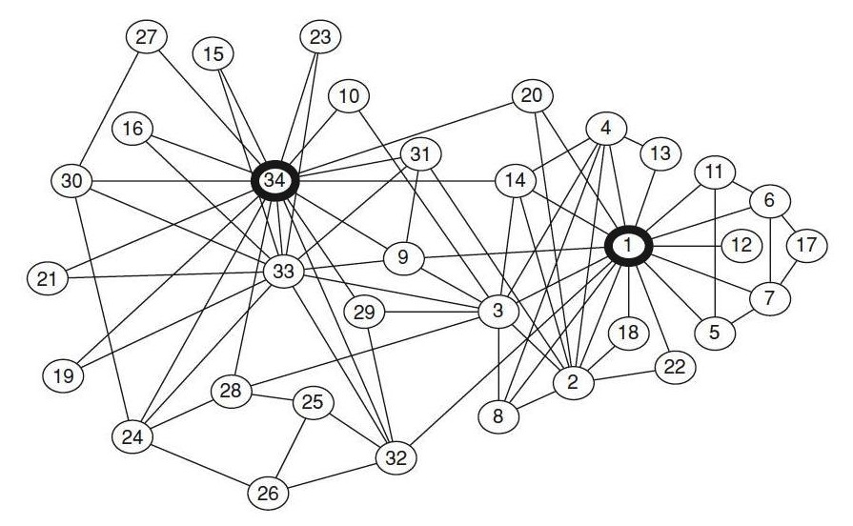
？
1：教练
34.：创始人
Notes:
第一章的图，第6页。

Slide 5
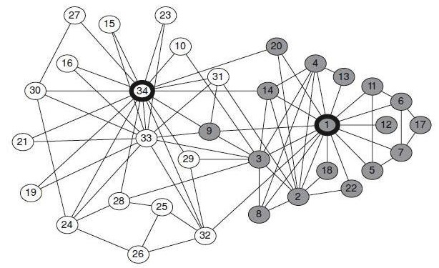
图 1.1

Slide 6
James M. Henslin, Sociology – A down-to-earth approach (11th edition). Pearson, 2012
The analysis of social networks has become part of applied sociology. One of its surprising applications was the capture of Saddam Hussein.
After U.S.-led forces took over Baghdad, Hussein was nowhere to be found. Rumors placed him all over the map, from neighboring countries to safe houses in Baghdad. To find him, U.S. intelligence officers began to apply network analysis. On a color-coded “people map,” they placed Hussein’s photo in a yellow circle, like a bull’s-eye. They then drew links to people who were connected to Hussein, placing their photos closer to or farther from Hussein’s photo on the basis of how close they were to Hussein.

Slide 7
The photos closest to Hussein represented an intimate and loyal group. These people were the most likely to know where Hussein was, but because of their close ties to him, they also were the least likely to reveal this information. Those who were pictured slightly farther away knew people in this more intimate group, so it was likely that some of them had information about Hussein’s whereabouts. Because these people’s social ties to Hussein were not as strong, they represented the weaker links that might be broken.
The approach worked. Using software programs to sift through vast amounts of information gained from informants and electronic intercepts, the analysts drew a “people map” that pictured these social relationships. Identifying the weaker links led to Hussein’s capture.

Slide 8
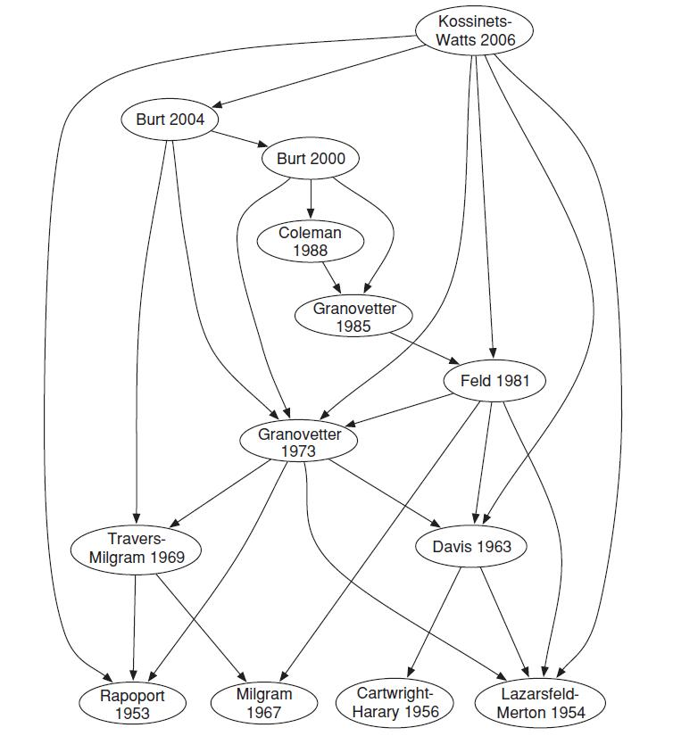
社会网络研究的经典
结构洞
通过OSN研究社会网络
社会资本的网络结构
人力资本中的社会资本
经济行为与社会结构
社会关系的组织
小世界
系统性实验
关系强度
结构平衡与人际关系
三元闭包
小世界
结构平衡
同质性
图 13.3
Notes:
教材237页,文章引用关系。
Burt 2004 Structure Hole and Good Ideas

Slide 9
社会网络研究的经典文献
三元闭包
Rapoport 1953
同质性
Lazarsfeld-Merton 1954
结构均衡Cartwright and Harary 1956
小世界 Milgram 1967
引出的议题
网络结构形态
Travers-Milgram 1969
White 1970
Wasserman 1994
网络结构性质
Granovetter 1973
Burt 1992
网络结构层级
White et al. 1976
Burt 1992
网络结构动态
Davis 1967
Granovetter 1985
结构导致后果
Coleman 1988
Lin 2002
边燕杰 2012
Kossinets, Gueorgi, and Duncan J. Watts. 2006. “Empirical Analysis of an Evolving
Social Network.” Science 311 (5757): 88–90.
Notes:
James A. Davis. Clustering and structural balance in graphs. Human Relations , 20 (2) : 181-
187 , 1967.
White, Boorman and Breiger. 1976. Social Structure from Multiple Networks, AJS
Stanley Wasserman, Katherine Faust. 1994. Social Network Analysis: Methods and Applications. New York: Cambridge University Press.

Slide 10
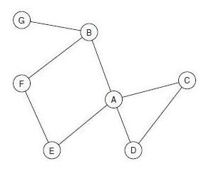
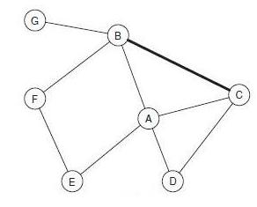
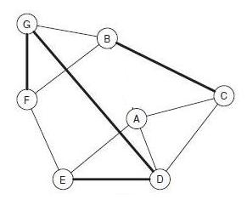
讨论社会网络的一个视角
现象
原理
图 3.2
时间
不仅考虑一个时刻（“快照”）上的性质
还要研究随时间发生的变化（内部原因 vs 外部原因）

Slide 11
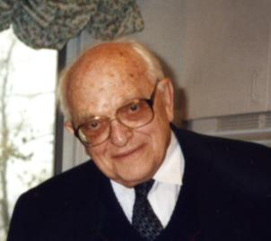
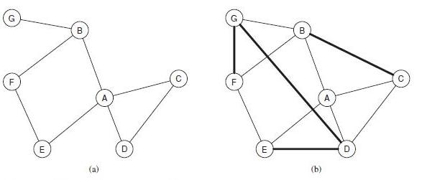
三元闭包（闭合） Triadic Closure
社会网络演化的基本结构性原因
  Anatole Rapoport（阿纳托尔•拉波波特，1953）
如果两个互不相识的人有了一个共同的朋友，则他们俩将来成为朋友的可能性提高。
机会？
opportunity
信任？
trust
动机？
incentive
此时
一段时间后
图 3.2

Slide 12
聚集系数
节点A的聚集系数定义为与A相邻的节点之间的边的实际数与Ａ相邻节点对的个数之比．A的任意两个朋友彼此也是朋友的概率.
比如：ａ图的Ａ节点的聚集系数为１/６
而ｂ图的为１/２
图 3.2
聚集系数在０（该节点的朋友没有相互认识）∼１（该节点的所有朋友彼此都是朋友）之间．

Slide 13
三元闭包：哪一种情形更有可能
？
现在
一段时间后
？
如何验证这种认识的真确性（程度）？

Slide 14
三元闭包原理的拓展
两个人的共同朋友越多，则他们成为朋友的可能性越高
  这是从“量”方面的拓展
两个人与共同朋友的关系越密切，则他们成为朋友的可能性越高
  这是从“质”方面的拓展
三个原因（机会、信任、动机）的作用在这些拓展的意义上保持一致

Slide 15
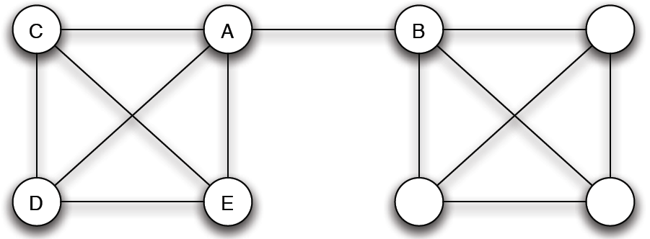
弱联系的力量
桥：在一个图中，已知Ａ和B相连,若去掉连接A和B 的边导致A和B分属不同的连通分量,则该边称为桥(bridge).
实际意义: CDE给Ａ的信息
是同质的，而Ｂ则有可能
别的信息．
图3.3
Ａ和Ｂ之间可能存在如图所示的情况，在一个更大的网络中存在连通．Ａ和Ｂ可能没有意识到这一点．

Slide 16
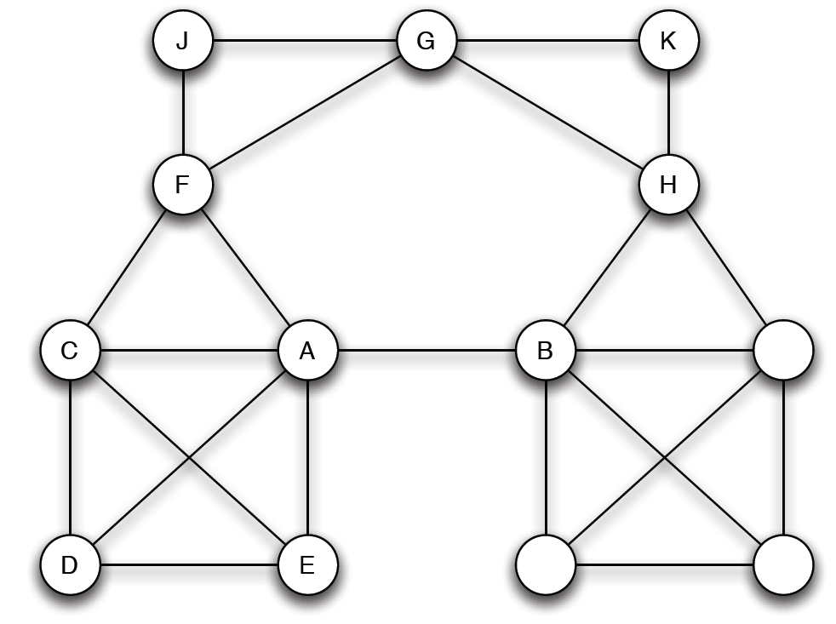
弱联系的力量
捷径：若边A-B的端点A和B没有共同的朋友,则称边A-B为捷径(local bridge).换句话说,删去该边导致A到B的距离增大到2以上(不含2).
跨度: 捷径的跨度为该边两端点在没有该边的实际距离.
图 3.4
Ａ－Ｂ的跨度为４的捷径．同时，该图没有其他边的捷径．因为删除该图中任意一个边，其顶点距离均不超过２．
注意：捷径与三元闭包暗含对立．若一条边是捷径，则不可能是三元闭包关系中的任意一边

Slide 17
弱联系的力量
含义：如果节点Ａ要得到全新的信息，则对他提供帮助的很可能是（尽管不全是）一位通过捷径连接的朋友．
强三元闭包性质：社交网络中的强弱关系含义是：关系强度越大表示友谊关系越亲密，且互动频繁．
强联系对应我们的朋友关系；弱联系对应我们的熟人关系．
这里需要对朋友和熟人加以区分. 但严格的区分比较困难,只能是模糊的区分.

Slide 18
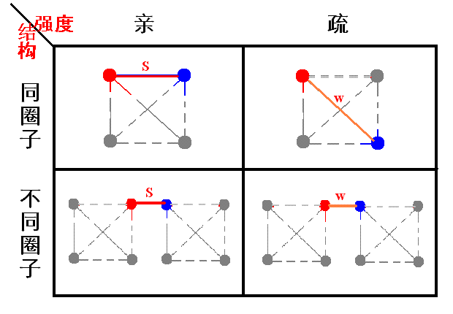
社会关系网络的两个视角
？
Notes:
我们希望站在社会网络之上，表达社会关系的两个视角：关系的“亲疏”，结构上的“远近”。
同圈子：一群人，相对经常来往，因而相互都认识
亲：朋友，亲密关系，strong
疏：熟人，weak
一般来说，同圈子人当中不一定都是亲密的，不同圈子的人也可能是亲密的。但格兰诺维特对照他的访谈结果，试图说明：不同圈子的人一般都不是亲密的。（注意，这里的“圈子”最好理解为经常来往的一群人。我们也应该理解，对一个人来说，不同时期，一个人的圈子可以是不一样的。因此，我们这里的讨论基本上针对的是一个“快照”）

Slide 19
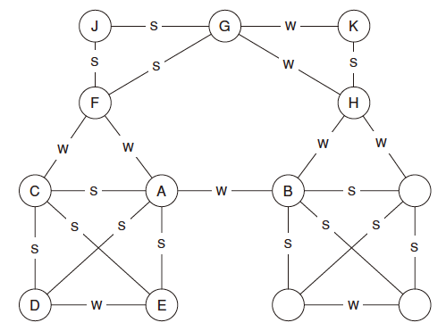
考虑社交网中关系的强度
假若我们可以让一个社交网中的每个人报告他和其邻居关系的强度
  这里为简单起见，只分为“强”与“弱”
图 3.5
注一：这并不是不可能，甚至是可以“测量”的
注二：强度也可以是一个区间中的数值

Slide 20
强三元闭包：三元闭包思想的一种延伸
强三元闭包原理（假设）
  如果A-B和A-C之间的关系为强关系；则B-C 之间形成边的可能性应该很高；
若A有两个强关系邻居B和C，但B-C之间没有任何关系（s或w），则称节点A违背了强三元闭包原理；
如果节点A没有违背强三元闭包原理，则称节点A符合强三元闭包原理。
注意：一个节点是否符合强三元闭包是严格定义的，即在一个标注网络中，每个节点要么“符合”，要么“违背”。

Slide 21
哪些节点符合／违背强三元闭包？
S
图3.5

Slide 22
哪些节点符合／违背强三元闭包？
均满足强三元闭包的性质．而如果将Ａ－Ｆ边改为强联系，则节点Ａ和Ｆ均违反了强三元闭包的性质．
为什么研究强联系：机会、信任和动机更大．

Slide 23
捷径 = 弱关系？
断言：在社交网络中，若节点A符合强三元闭包性质，并至少有两个强关系邻居（强联系边与值相连），则与A相连的任何捷径必定意味着是弱关系。
（证明虽然很简单，但结论的意义重要，以及得到这个结论的思路漂亮）
纯数学的证明，得到了一个具有社会学意义的结论, 证明见下一页.
这个结论将一个局部概念（关系）和一个全局概念（捷径）连接了起来

Slide 24
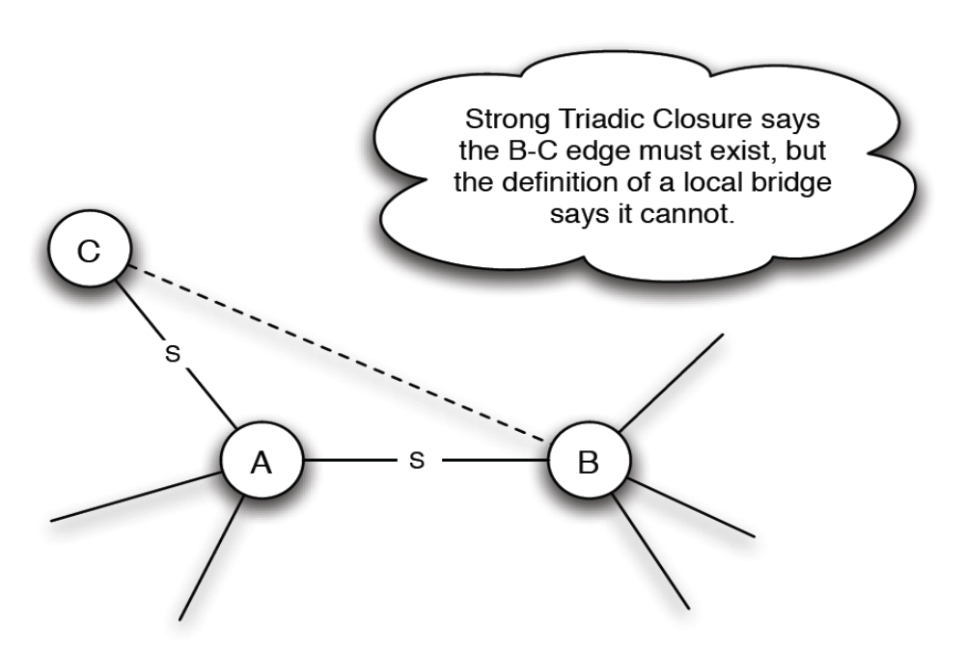
捷径 = 弱关系？
反证法: 设已知一社交网络及一节点A,满足强三元闭包的性质并涉及至少两个强联系边.现在假设A与B之间有一个捷径相连,且该捷径为强联系.现在需要证明这个假设不成立.
如图3.6所示: 因为至少涉及两个强联系边,于是B只是其中之一,则A必与另外的某节点(称为C)以强联系相连.试问:B和C间是否有边相连?因为A,B间的边为捷径,则A和B必没有共同的朋友,则B-C边不存在.,但由强三元闭包性质可知,由于A-B边和A-C边均为强联系边,则B-C边必然存在.两者相悖.由此可知,这样一条同为捷径和强联系的边是不可能存在的.
图 3.6

Slide 25
在一定条件下：捷径→弱关系
上述结论的精神：网络中的局部属性(联系强度)和全局属性(捷径与否)之间建立了一个联系.同时,也为研究纯人际关系和网络结构相关联的提供一种思考方式.
  两人关系的强度如何与是否有共同朋友相关（不等价）
  捷径意味着没有共同朋友，强度为“弱”。
  一个新工作的机会往往藏匿在某个不太常联系的熟人关系(弱社交联系)
统计推论：共同朋友越多，关系强度越高
  准确些，可以说共同朋友数在总朋友数中的占比（邻里重叠度）
这样的认识如何验证？
  从“推论”到“结论”
那么用什么社交网络？如何定义关系的强度？

Slide 26
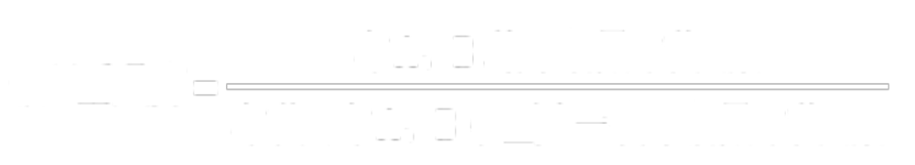
在大规模数据中的联系强度与网络结构
弱关系与捷径概念的推广
前述概念明确二分法: 一条边要么表示强关系,要么表示弱关系;要么是捷径,要么不是.但实际数据研究中,可能平滑这些边界些更好处理.
可以将一条边的强度数值化,比如设定为这条边两端通话分钟总数. 这样做的目的是可以将强度排序,或者该边在所有边中的占据前百分之几.
比如手机,通话几乎没有捷径.我们需要放松原定义,得到一个差不多捷径:
定义一条边(A-B)的邻里重叠度(neighborhood overlap)
其中,分布不包括A和B本身.以图3.4为例,考虑A-F边,A-F邻里重叠度分母取决于6个节点: B,C,D,E,G,和J.因为他们是A或F的邻居.但只有节点C既是A的邻居又是F的邻居,所以A-F边重叠度为1/6.
一个关键特征是：当分子为0时，比率为0，其对应的边正是捷径。换句话说，捷径是邻里重叠度为0的边。因此，可以把邻里重叠度很小的边定义为近似为捷径。邻里重叠度很低的边对应的节点所涉及的社交圈很少有共同节点。图3.5中，A-F比A-E更接近捷径，这与直觉相符。

Slide 27
在大规模数据中的联系强度与网络结构
其中,分母不包括A和B本身.以图3.4为例,考虑A-F边,A-F邻里重叠度分母取决于6个节点: B,C,D,E,G,和J.因为他们是A或F的邻居.但只有节点C既是A的邻居又是F的邻居,所以A-F边重叠度为1/6.
一个关键特征是：当分子为0时，比率为0，其对应的边正是捷径。换句话说，捷径是邻里重叠度为0的边。因此，可以把邻里重叠度很小的边定义为近似为捷径。邻里重叠度很低的边对应的节点所涉及的社交圈很少有共同节点。图3.5中，A-F比A-E更接近捷径，这与直觉相符。

Slide 28
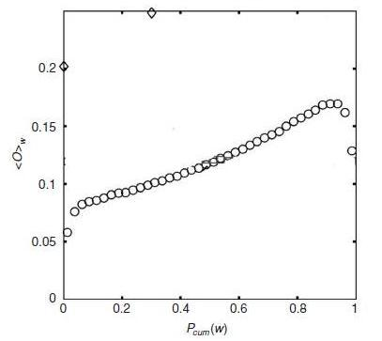
在大规模数据中的联系强度与网络结构
关系强度与邻里重叠度的实验结果
一条边的邻里重叠度与它的强度的相关性: 关系的强度理论预测邻里重叠度随着关系增强而增加.
将网络中的边按照联系强度排序,如图表明了他们的邻里重叠度与其在排序中的百分位之间的函数关系.x轴越往右,边的强度就越大,并且以显著的线性方式增长.也就对应了越来越强的邻里重叠度.这与理论预测一致.
横轴表示边的关系强度（由低到高，％）
纵轴表示有关系的两个人的“邻里重叠度”
曲线走向表明这两个量正相关
Onnela, Structure and tie strength in mobile communication networks, PNAS 2007
图 3.2

Slide 29
在大规模数据中的联系强度与网络结构
图3.7 反应出来的测量描绘了关系强度和局部网络结构(节点邻居)的一种关系.
用这种数据评估理论预测的全局性结果也是很有意思的.
所谓全局结果:是指弱联系起到将包含大量强联系的紧密社区连接起来的作用.
Onnela给出了一种简介分析:
  首先从强度最强的关系开始,按顺序逐一从网络中进行边删除,由于节点间的连接被删除,超大联通分量会随之逐渐缩小.然后做同样的操作,但是从强度最弱的关系开始,按强度的升序进行边删除.最后发现,超大连通分量缩小的更加迅速;而且,一旦一个临界数量的弱联系被删除,剩下残余部分会突然分裂.这个分析与预测结果也一致.
结论: 弱关系在不同社区之间提供了更加关键的连接结构,将分散的社区连接起来,保持了超大连通分量全局结构的完整.
这个研究提供了一种新的思考方式,在大规模复杂结构的网络中,如何利用关系强度进行分析.

Slide 30
联系强度、社会媒体和被动参与
过去：社交关系是隐含的，想遍历一遍自己的朋友圈是困难的。
现在：网络社交媒体，想找到哪位朋友也是十分容易。但这些朋友都是你经常联系的朋友吗？即多少是对应强联系；多少对应弱联系，即相对较少交往。
联系强度对这类问题表现出重要性：它让我们可以思考在线社会活动是如何分布在不同类型的连接上，或如何分布在不同强度的连接上。
脸谱（facebook）的联系强度
Cameron Marlow分析了Facebook中每个用户的友情链接，了解每个链接实际用于社交活动的程度。基于一个观测的数据，他们定义了三种类型的连接：
  表示相互联系的连接。在观察期内，如果用户不仅发出信息给连接另一端的朋友，而且也收到来自他们的信息。
  表示单向关系的连接。在观察期内，如果用户向另一端连接的朋友发出一个或多个信息，但不考虑对方是否有回复。
  表示保持关系的连接。在观察期内，如果用户关注连接另一端的朋友消息，但不考虑是否有实际的信息来往。“关注对方消息”这里表示要么通过Facebook的新闻提醒服务（提醒朋友圈的更新信息）点击有关内容，要么至少两次访问朋友的信息概要。

Slide 31
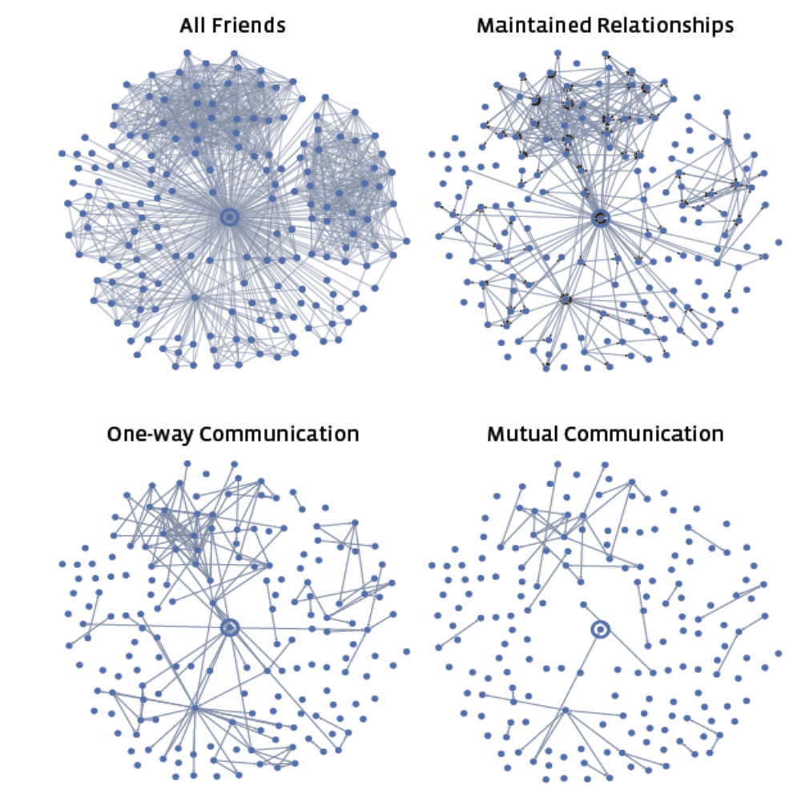
联系强度、社会媒体和被动参与
显然，属于互相联系的连接，也属于单向联系连接的集合。
图3.8表示了如何将声明是好友关系，转化为关系程度不同的实际社交模式。
途中包含的三元闭包分析；
结论：右边部分是早期的朋友如高中同学；上边的三元闭包是现在的经常联系的朋友，也许是现在工作的同事。
图 3.8

Slide 32
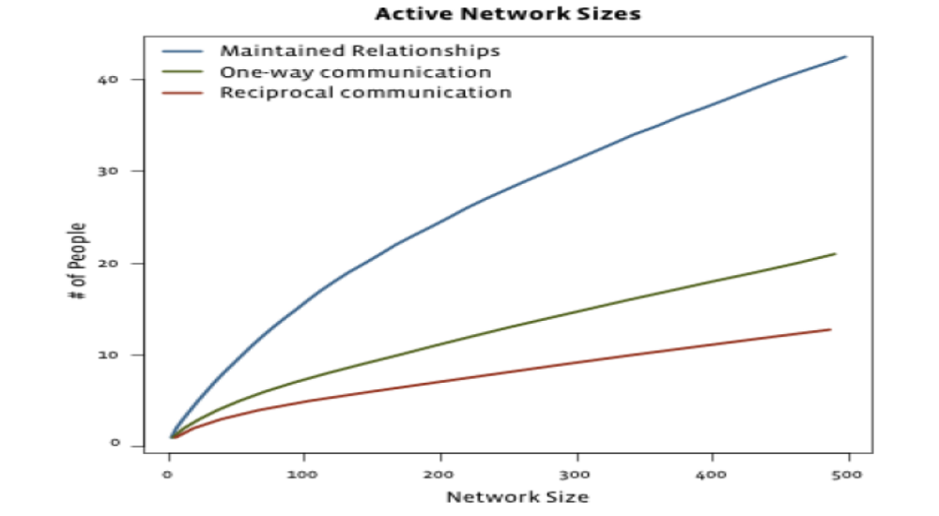
联系强度、社会媒体和被动参与
可以通过曲线来定量表达不同类型连接的相对分量。X轴表示用户声明的朋友数量，曲线分别表示一种连接的数量。结果可见
  即使用户自己资料页公布的朋友总数很大（500人左右），但实际联系的总人数在10-20之间，他们关注的人（例如阅读他们资料）数不到50.
  在这个观测之外，研究表明，类似Facebook这样的社交媒体能够促进这种关注关系（passive engagement），即人们通过阅读朋友的信息来保持联系，即使没有通信。
  这种关注网络处在一个非常有趣的中间地带，即处在保持时常交流的最强关系与完全没有联系的最弱关系之间，后者常常存在于社会网络资料页的列表里。
  相互联系和关注关系的最明显不同表明了如信息订阅服务等技术带来的影响，如果要求这些人通过电话彼此联系，我们可能发现类似相互联系网络的情况，他们只联系少数几个人。但大家都卷入关注关系的环境中，某些事件，通常会通过紧密联系的网络快速传播出去。
图 3.9

Slide 33
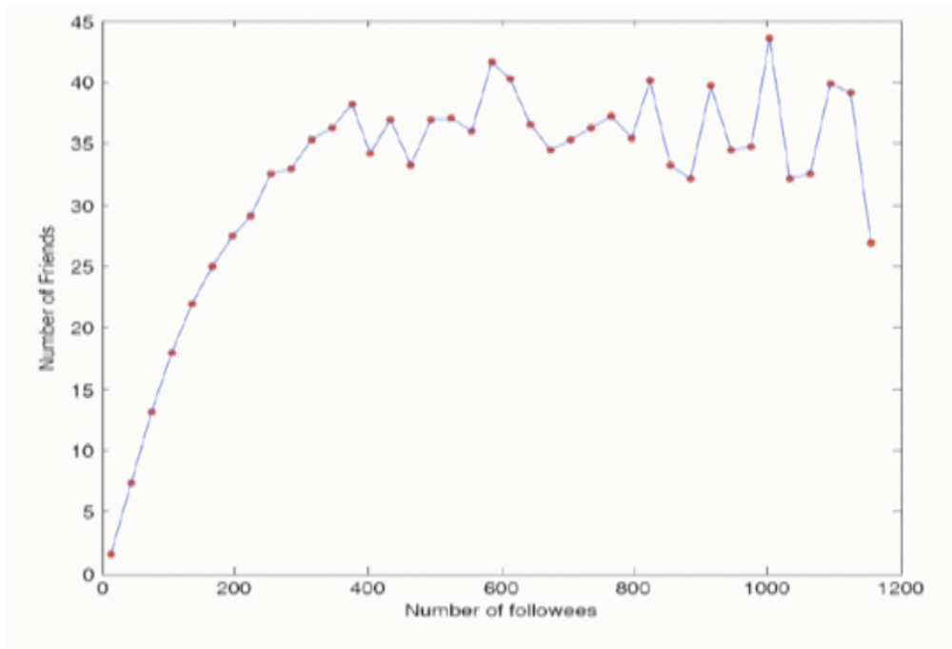
联系强度、社会媒体和被动参与
2. Twitter 网站上的关系强度
  通过每次发送140个字的短消息,参与微博这种社交活动.同样具有社会网络的特征,也可以分强关系和弱关系.
  每个用户都可以指定一组他希望关注的用户,从而希看到到他们发出的消息; 也可以直接发送消息给特定的某人(所发消息是公开的,但会标注是特定给某人的),因此第一种类型的互动定义了一个较弱的社会网络,用户很容易关注许多人的消息而无需直接和他们交谈.而第二类互动,特别直接发送多条信息给其他人的用户来说,因属于一种较强的关系.
图 3.10
  胡博曼等对Twitter的两种连接的强度比研究:
  观测期内用户追随对象的个数,并定义强关系意味着至少转发了两条消息.
  强关系稳定在50人以下,即使有超过1000的追随者.
另外一种考虑:
  每个强联系需要时间投入和长期的坚持,但结果不变.

Slide 34
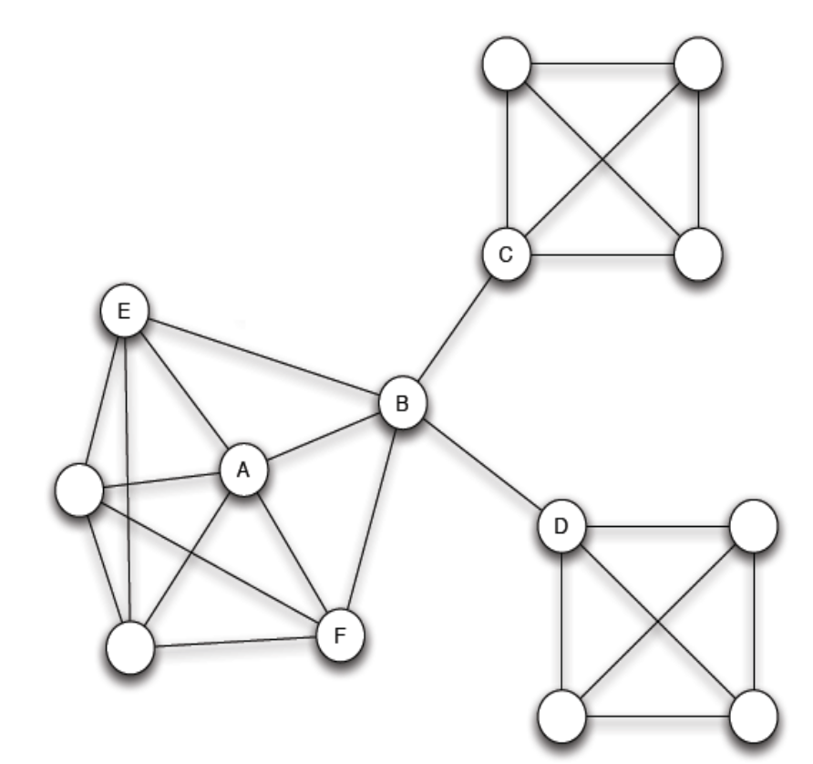
闭包、结构洞和社会资本
社会网络是用弱联系连接起来若干紧密群体。这种分析主要关注不同边在结构上充当的角色，多数边在某些紧密联系的模式中，少数边跨越在几个不同的群体之间。
但社会网络中，并不是所有节点都有同等机会利用到那些跨群体的边。某些节点处在多个群体交界的位置，可以连接到跨越边界的边，而另外一些都在单一群体内部。我们用节点在网络中的体验来形式化回答问题。如图3.11， 特别关心节点A和B的体验，前者在一个关系紧密的群体中心，后者在多个群体交界处。
嵌入性Embeddedness
A的特征:具有很高的聚集系数(邻居中两两互联与所有可行互联的占比).所属网络具有很强的三元闭包特征.
图 3.11

Slide 35
闭包、结构洞和社会资本
嵌入性是指,网络中的一条边,其两个端点共同的邻居数量.
比如,图3.11,A-B的嵌入性为2,因为节点A和B有共同的两个邻居节点E和F.
该定义与前面的两个概念相关:
  一条边的嵌入性等于邻里重叠度的分子,
  捷径就是嵌入性为0的边,因为捷径是两个端点没有共同邻居的边.
图3.11 A节点突出之处在于和它相关的边都有明显的嵌入性.
社会学家一直试图论证, 如果两个个体嵌入性很高的边相连,他们就比较相互信任,对他们之间发生交往的诚实性具有信心.
的确,共同朋友的存在, 将两个让你的交往行为”展现在”社会中,即使这些行为是在私底下发生的.
对于嵌入性为0的边来说,由于没有一个人同时认识交往的双方, 就没有潜在的威胁.
节点B与节点C和D的交往,叫要与节点A的交往有风险.此外,节点B的行为比较复杂. 他处于不同的预期群体, 具有潜在矛盾性.

Slide 36
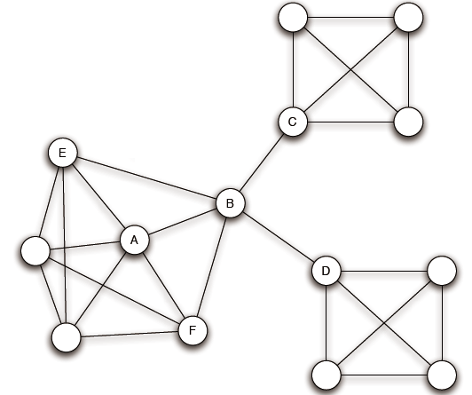
闭包、结构洞和社会资本
A点的优势是由于网络邻里的闭包,以及由此产生的许多嵌入边,自然增长. 到目前为止, 社会网络结构的一个基本意象用桥（或捷径，或邻里重叠度很低的边，弱关系）连接起来的相对比较密集互连的节点群,
其中，那些是多个桥的端点的
节点（B）也值得特别讨论
聚集系数较低
  她与群组内部的节点（A）相比，有什么利弊？
  怎样与她打交道？
2.结构洞
  在一个公司或组织中,人们为了共同目标而合作,但另一方面为个人职业生涯发展暗自竞争.
  组织中有上下级的层次关系,但也有非正式的私下关系.
结构洞
图 3.11
Notes:
嵌入性是信任与安全感的一种指示

Slide 37
闭包、结构洞和社会资本
对大型企业的经理们的实证研究表明,一个人公司的成功与他们对捷径的利用有关.换句话说,得到了网络结构原理的支持.
用Burt的观点说,节点B用与她有关的多条捷径跨越了组织里的一个结构洞(structural hole)。
看起来就 是 存在与网络中两个没有紧密联系的节点集合之间的“空地”。---非形式化定义。
节点B的位置在多个方面要比节点A优越。
  信息优势，来自网络中多个互不交叉部分的信息。
  创造性放大功能，由于处在捷径一端。创新来自多个观点的以外合成。B不仅可以获得无交互群体之间的信息，而且可以整合这些信息。
  “把关”机会（权力资源）。可以控制C和D访问自己的所属群体，反之，也可控制自己群体获取C，D群体的信息。由此可以想象，某些人试图阻止围绕他们所在的捷径形成三角形，例如从C或D产生到达B所在群体的另一节点的边，这样消弱B的社交“权力”地位。
  B的利益不一定与其所属群体整体的利益一致。对组织而言，促进不同群体的信息交流是有益的，但联系桥梁建立会有损B自身在这些群体边界的权力。
  目前对结构洞的研究是静态的，即一个时间点上的捷径影响，这些捷径可以存续多久（因为有围绕他们的三元闭包力量，从而使他们不复重在），一个组织中人们在多大程度上有意识地寻找捷径并试图保持他们？这些都是正在研究的课题。
图 3.11
Notes:
嵌入性是信任与安全感的一种指示

Slide 38
闭包、结构洞和社会资本
3.作为社会资本形式的闭包和桥
所有这些论点，都是围绕从一个社会结构（社会网络）中推导个体和群体利益的框架展开的，这就必然和社会资本(social capital)概念相关。
社会资本的定义比较难以统一,我们用博特斯(Portes)教授的一个定义.
在文献中社会资本的共识正在提高,它代表着执行者通过其在社会网络或其他社会结构中的成员地位保障其利益的能力.
Coleman：
  物理资本---帮助完成任务的技术等
  人力资本---个人实现目标的技能和才能
Bourdien：
  经济资本---金融和有形资源
  文化资本---一种文化积累，其存在超出了任何个体的社会圈子，通过教育和其他大众社会机构传承。
Portes,Coleman,Bourdien的社会资本有两个含义:
  有时社会资本被视作一个群体的特征,将某些群体比其他群体运行状态好的原因归结于社会结构或网络优势. 有时也被视为个体特征,一个人拥有的社会资本与他在社会结构或网络的位置有关.
  社会资本来源到底纯属于某一群体内在的特性(仅基于群体成员间的社会交互),换是基于群体与外界的交互.
图 3.11
Notes:
嵌入性是信任与安全感的一种指示

Slide 39
闭包、结构洞和社会资本
  这种论述或理论没有的得出那种网络结构对于创造社会资本是最有效的.Coleman等强调了三元闭包和嵌入边的优势, 他们可以强化行为准则和信誉的影响, 因而能保护社会与经济来往的诚信.
  Burt的讨论,将社会资本看做是闭包和中介(Brokerage)之间的一种张力。闭包即Coleman的概念，而中介则指由于处在不通过群体交界处，跨越结构洞的中介能力带来的好处。
总结：社会资本的该概念提供了以一种框架，基于它我们可以将社会结构看成是个体和群体有效行动的助推器；社会资本的概念也提供了一种不同结构带来不同方面好处的方式。网络是这些研究的中心，其中既有紧密关联的群体，人们之间可以信任；也有不同群体之间的连接，使得来自不同群体的信息得到融合。
图 3.11
Notes:
嵌入性是信任与安全感的一种指示

Slide 40
深度学习: 之间关系的度量和图的划分
图划分(graph partitioning),又称图分割
将网络分成一组关系紧密的区域,以及这些区域之间稀疏的互联.网络经过分割得到的组成部分成为“区域(regions)”.
我们要研究的是如何分割图。设计=一种图分割方法隐含地需要给出一组有关概念的定义,既在数学上可以处理又能实际应用于真实数据集.
Examples：
  物理学家和应用数学家为共同作者的关系网络，存在一些紧密联系的群体，如何把这些群体划分出来？
  空手道图。俱乐部负责任节点34和教练节点1之间的不和导致分列成两个对立的俱乐部。这种结构自身是否包含足够信息来预测分界线？或者更具体点说，分裂沿着两个联系密切区域的弱界面发生？
  这里涉及到有矛盾的两个群体之间依然有相当的联系.

Slide 41
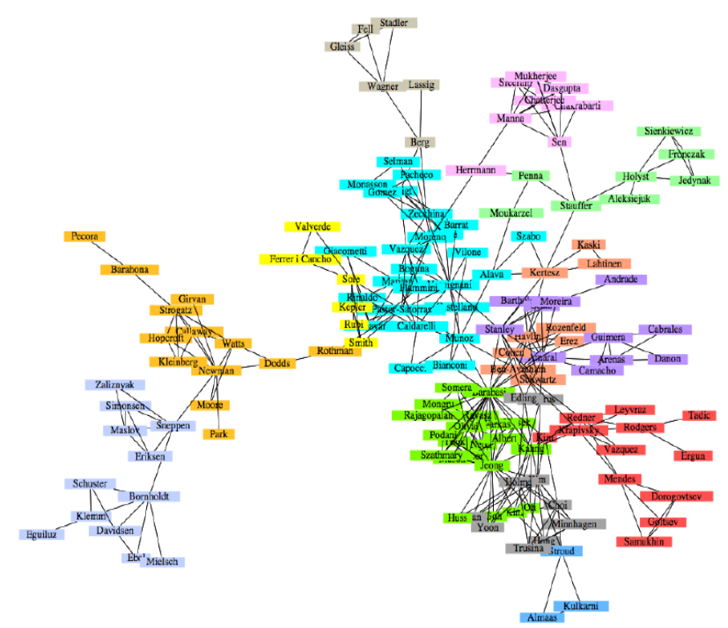
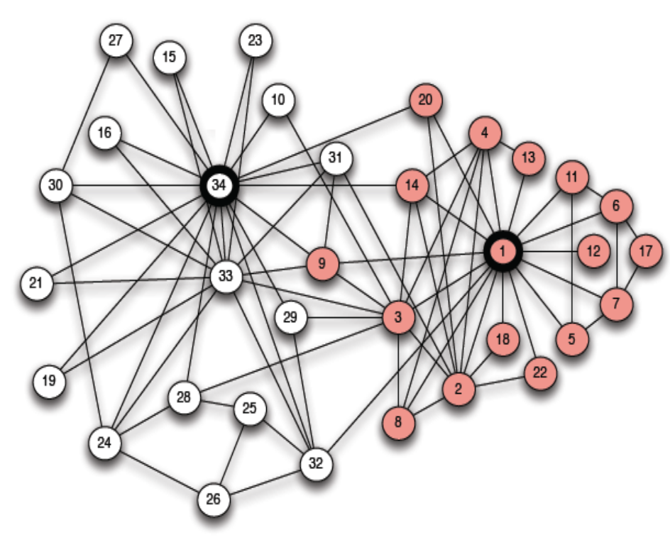
之间关系的度量和图的划分

Slide 42
图划分的一种方法
图划分的一般思路
  分割法：一类方法着重在识别并移出那些在联系紧密区域之间的“跨接边”，一旦移出这些连接，网络开始分裂成大块的碎片；然后在碎片内部，可以继续识别跨接边，如此继续进行，一直到不能划分或这达到目标为止。
  聚集法（agglomerative method）:关注网络中关系最紧密连接的部分,而不是他们的交界处的联系.可能找到属于同一个区域的那些节点,把他们合在一起.如此,网络就由大量组块构成,每个组块包含紧密联系区域的一些种子;然后找出组块可以进一步融合的组块,这样区域就“由下而上”形成了.之所以称为聚集法，是因为他们逐步将节点粘合到区域中来。
例如, 图3.14b可以看出,节直觉上点1∼7和8 ∼ 14之间存在一个分割.每个区域里边,都有进一步划分的可能性： 左边: 分成1 ∼ 3和4 ∼ 6, 右边:9 ∼ 11和12 ∼ 14.
大区域包含很多更小的甚至关系更加密切的区域. 地球上的人口就是这样一种划分.
事实上，不少图分割方法可以找出类似图3.14b中镶嵌区域的集合。分列方法首先从7~8边开始进行分裂，然后进一步考虑包含点7和8的其他边。
聚集方法: 首先找到4个三角形, 然后发现这些三角形本身也自然成双成对.

Slide 43
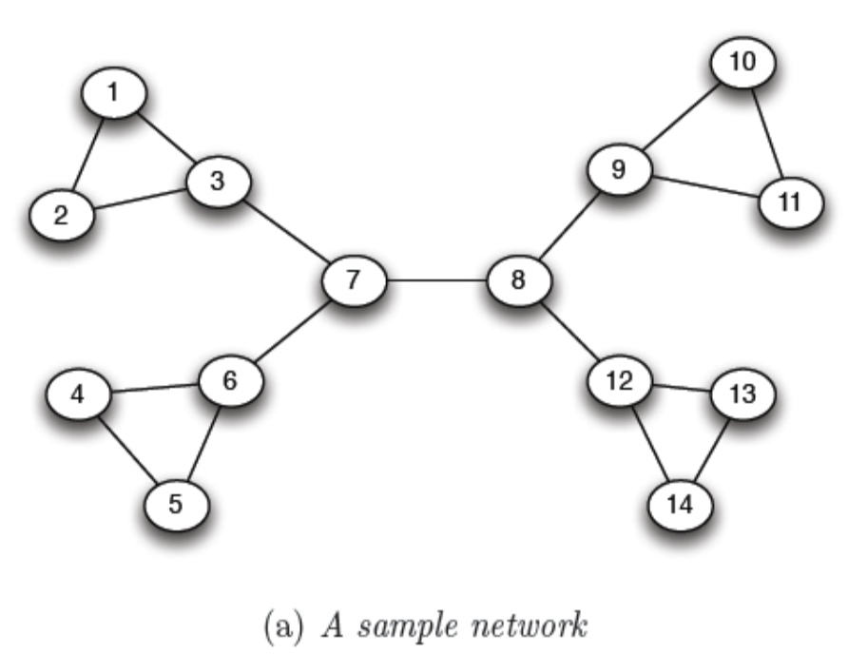
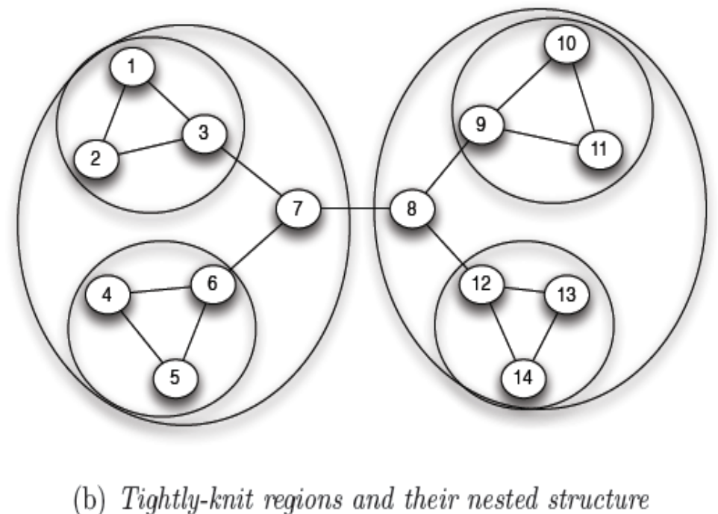
图划分的一种方法
现在我们可以具体讨论Girvan and Newman提出的一种分裂方法。该方法在社会网络数据方面有广泛的应用。
需要强调的是，图划分是一个非常广泛的领域，许多不同的方法都在使用。究竟那种方法更好，仍然是一个活跃的研究话题。

Slide 44
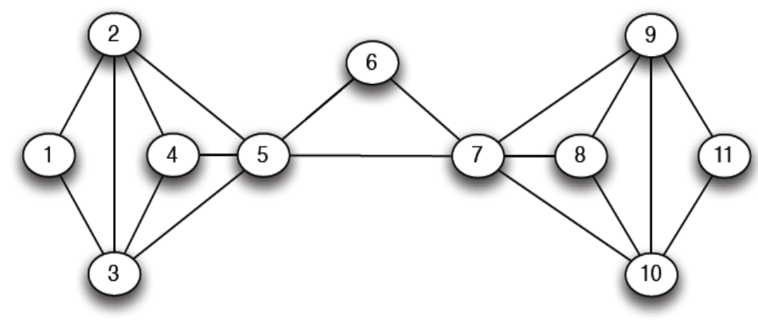
图划分的一种方法
2.介数的概念(Girvan and Newman)
  由于桥和捷径常连接网络中联系不多的部分，所以先要将这些桥和捷径移除掉。但对上述方法进一步思考发现,如果同时存在几条桥时,没有告知先移除那个桥.图3.14有五条桥,某个比其他划分可能更合理.再次,网络中没有捷径,每条边都在三角形中,但还是存在一些自然的分割.下图3.15是一个简单例子,1 ∼ 5节点和7 ∼ 11分别形成联系紧密的区域,尽管没有捷径要移除.
图3.15

Slide 45
图划分的一种方法
  捷径是非常重要,他们存在于网络不同部分每对节点的最短路径上. 若没有捷径,许多节点间的通路可能需要改道了,导致较长的距离.因此,用交通中的网络流量(traffic)来抽象定义,然后寻找承载流量最多的边是一个形象的比喻.
  交通流量定义:对图中每一对其间=存在一条路径的节点A和B,想象有一个单位的流体,要从A流向B(如果A和B分属不同的连通分支,则它们之间没有路径,因而也就没有流体流动).将从A流到B的信息流均分在所有可能存在的最短路径上即可.比如,A到B有k条最短路径,则每条最短路径有1/k单位的信息流.
  定义:一条边的介数(betweenness)为其承载信息流的总量,将所有节点引起的流量都计算在内. 图3.14每条边的介数如下计算:
    (1)首先分析7-8边,对于图左半边节点A和图右半边的每个节点B,他们之间的所有流量都要通过7-8边;另一方面,左右两边的图内部的每对节点间的信息流都不会用到这条边.所以,7-8边的介数为7×7=49
    (2)3-7边承载了节点,1,2,3和节点4∼14之间所有信息流的流量.因此,这条边的介数为3×11=33.6-7,8-9,8-12也等于33.

Slide 46
图划分的一种方法
    (3)1-3边承载了除节点2之外的从节点1到每个节点信息流的流量,因此它的介数为12.根据对称原理,5-6边,9-10边,和12-14边也适用该计算.
    (4)最后,1-2边仅承载了其两端点的信息流的流量,所以介数为1.相同情况还有4-5边,10-11边,13-14边.
  按照介数,7-8边是承载信息流最多的边.
  介数在社会学上已经广泛应用,此外,也有按节点计算介数的,效果一样.

Slide 47
图划分的一种方法
3.Girvan-Newman理论:不断删除高介数的边.
  最高介数的边,即承载所有节点对之间最短路径上流量之和最大的边. 因此,可认为它是连接网络不通区域的“要害”,自然应该最先删除.这也是G-N理论的核心:
    找出一条或多条(有可能是)介数最高的边,将他们从图中移除.这有可能导致图分裂成多个部分.得到图划分的第一层区域.
    对划分后的子图重新计算所有的介数,再将介数最高的边删除, 这样可能会将一些已经存在的部分分裂成更小的部分.如此得到一些嵌套在大区域里小区域.
    用此方法继续移除图中这样的边,每步都重新计算介数最高的边将其移除.
    例如,图3.16和3.17.在图3.17步骤上有一些有趣的发现.

Slide 48
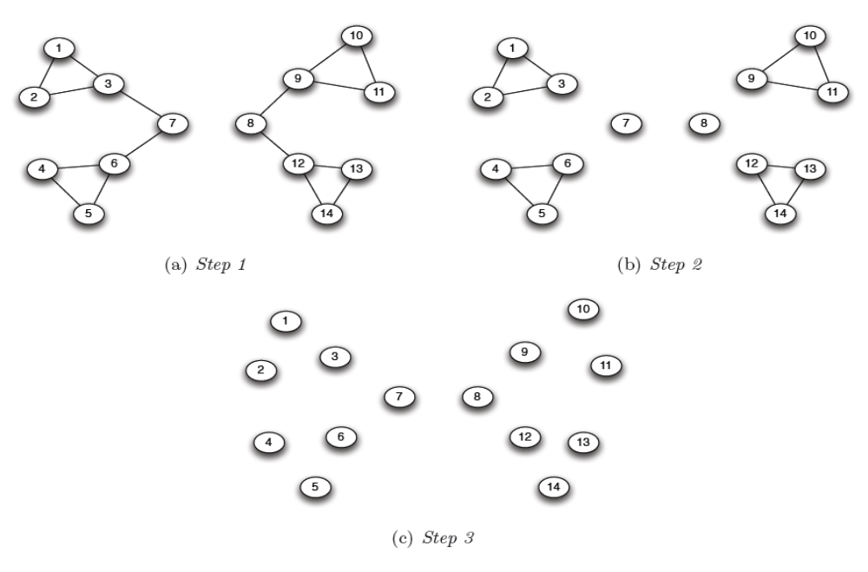
图划分的一种方法

Slide 49
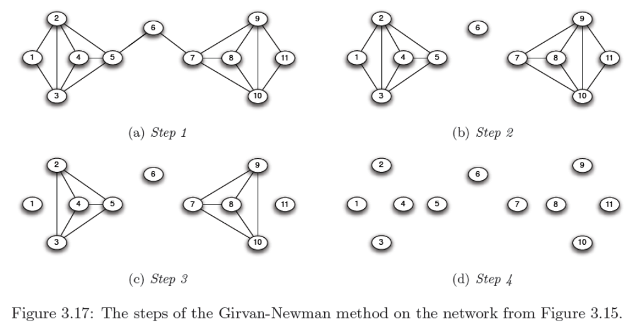
图划分的一种方法
      (1)第一步的介数计算中,5-7边承载了节点1∼5到节点7∼11的所有信息流,其介数为25.另一方面,5-6边仅承载了6到1∼5节点的所有信息流,所以其介数为5(同理,6-7边也一样)
      (2)一旦移除了5-7边,第二步需要重新计算所有介数.这时,所有曾经经过这条被移除边的信息流(25)都将转移到包含5,6,7节点的路径上,因此，5-6边和6-7边的介数增至5+25=30.他们将变成最大介数的边,所以被下一步移除.

Slide 50
图划分的一种方法
G-N的方法对空手道网络图进行了分割,第一次得到了两部分的图,除了一人外(图中节点9),其他和俱乐部实际发生的情况一致.节点9加入教练俱乐部,而划分后的图预示这他将加入负责人俱乐部.
然而,扎卡利(Zachary)对空手道俱乐部的分析，采用了不同的方法，尽管也用到了网络结构。他用的是边与边之间的关系强度，来补充网络信息，然后找到关系最弱的边，将他们删除后使节点1和 34落到不同的联通分量中，与他的预测相符。该方法:即移除总联系强度最弱的边,将两个指定的节点分开,称为最小切割问题.
这种切割的方法得到与Girvan-Newman一致的结果,表明图的划分方法不同,可以得到相同或类似的结果.
有趣的是,扎卡里对节点9进行了跟踪研究, 归结到一个网络结构不能体现的因素, 当俱乐部实际分裂时,对应于节点9的人还需要三周就可以得到黑带,依此完成他4年来的追求,而这件事他只能跟随教练(节点1)才能完成.
以上图划分的方法,对网络规模有数百个节点时有效,容易从网络中分离出来关系密切的区域, 如果规模超出这样的规模,实证研究表明,要分离出来那些节点变得比较”无法摆脱”网络的其余部分,这表明这种数据级别上的图划分方法,对小网络和小区域效果会不同于大规模图的效果.这是目前正在研究发展的领域.

Slide 51
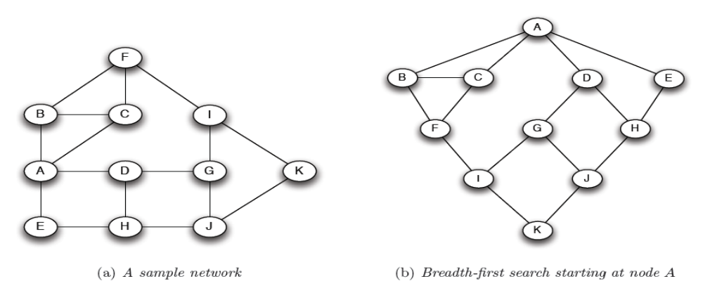
计算介数值
G-N的方法要求每步都先找出介数最高的边. 具体做法就是每次都需要计算所有边的介数,然后比较介数的大小. 但忘记了一个条件: 介数定义涉及每对节点所有最短路径的集合, 找到最短路径比较困难,或费事.
所以另外找思路:我们可以利用前文学过的先宽优先搜索. 利用该算法可以分析一个节点到其他节点的信息流.
  (1)从节点A开始,执行宽度优先搜索;
  (2)确定节点A到其他每个节点最短路径的数量.
  (3)基于这些数据,确定从节点A到其他所有节点的信息流量.
我们以A节点为例实例. 第一步,先宽度优先搜索.我们得出d层节点到A的距离. 如从A到F有两条最短路径,每个长度d=2, 一个包含节点A,B和F,另一个路径包含A,C和F.

Slide 52
计算介数值
1. 计算最短路径
现在分析第(2)步, 计算从节点A到其他每个节点的最短路径数量. 考虑(b)图中的节点I. 所有从节点A到I最短路径,在最后一步必须通过I上一层的节点, 即要么经过节点F,要么经过节点G. (为简化术语,如果在宽度优先搜索中,节点X所在层为节点Y所在层的前一层,且节点X和Y之间有边连接,则称节点X为节点Y的上面.)
为了找出节点I的最短路径,这条路径首先必须经过节点F或G,然后以节点I为终点.那么,从节点A到I的最短路径的数量,恰好是从节点A到F的最短路径数量加上从节点A到节点G最短路径数量.
我们把这个作为计算节点A到所有其它节点最短路径数量的一般方法. 如图3.19所示.
在第一层的每个节点都是A的一个邻居,所以他们只有一条从节点A开始的最短路径,即从节点A到他们的边.这样的节点值为1. 现在按照宽度优先搜索的原则,继续向下逐层移动, 运用上述推理可知: 从A到每个节点的最短路径的数量应为宽度优先搜索中上面那些节点的最短路径数量之和.这个过程进展到深层次,通过视觉检查并不那么容易了.比如,A到K的6条最短路径就需要费点功夫.

Slide 53
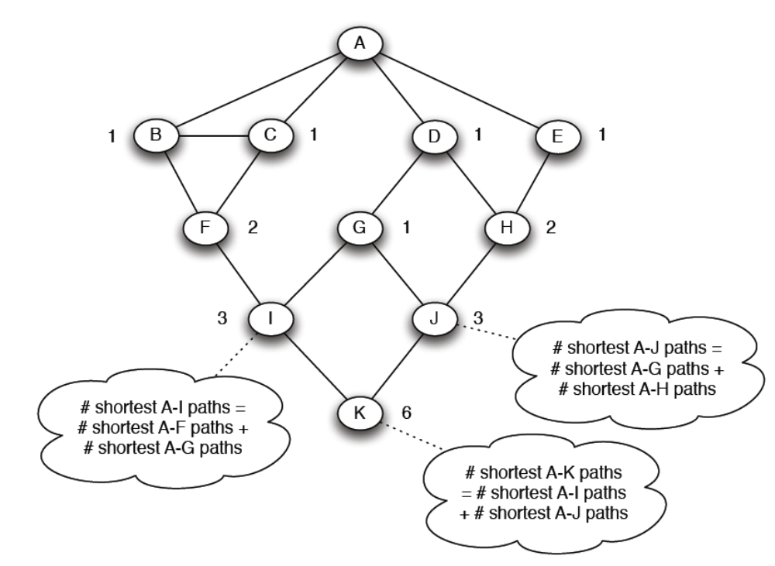
计算介数值

Slide 54
计算介数值
2. 计算信息流的值
最后分析第(3)步, 如何计算从节点A到其他每个节点的的信息流在边上的分布. 继续运用宽度优先搜索,但这次从低向上计算.
  首先从节点底部K开始.一个单位的信息流到达节点K,并从节点A到K通过的节点I和J的最短路径数量相等, 那么这个单位信息流被等量划分在两条边上,因此可讲半个信息流分别放在这两条边上.
  开始向上移动, 到达节点I的信息流总量,应该是终结在自己的一个单位信息流量+流给K的1/2单位信息流量, 所以总量为3/2. 这总量为3/2的信息流如何从上层节点F和G流下来的呢?即如何在F-I和G-I边上划分? 从步骤(2)得知,从A到F的最短路径是到G的2倍,于是F应该流出两倍信息量.因此,从F有1个单位信息流出,从G有1/2个信息单位流出.
  继续用该方法处理其他每个节点,直到A节点结束,计算每个边的信息流量.
原理: 当在宽度优先搜索的层次结构中之低向上进行到达一个节点X时,将节点X下面的所有边的信息流加起来,在加上终结于节点X自身的信息流1, 然后将这些总流量按到达X的上层各节点最短路径数量的比例,划分在哪些节点到X的边上. 按照这个流程, 得到最终结果图3.20.

Slide 55
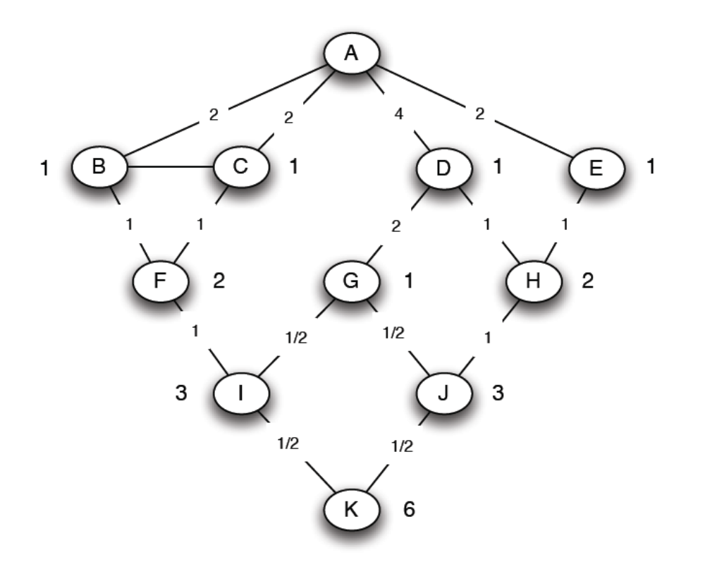
计算介数值

Slide 56
计算介数值
得到介数值之后,就可以按照Girvan-Newman方法分割图了.需要指出的是, 计算过程中对节点的介数计算了两次,真正的介数还应该处以2,但对于实施Girvan-Newman方法来说不需要了.
3. 最后几点观测
  这个方法既可以计算边的介数,也可以计算节点的介数. 实际上,我们不仅记录了通过边的流量, 也隐含地记录了通过节点的流量.
  这里描述的Girvan-Newman方法基于高介数边的反复移除,从概念上体现了一种划分问题的方式,也适应用与中型网络(几百个节点的). 对大型网络, 每步重复计算介数的要求,从计算的角度看是非常费时的. 因此, 研究人员试图从不同的方式设计图分割方法. 这里也是一个研究热门话题.

Slide 57
本章要点
社会学家：关心社会网络的角度与几个经典成果（三元闭包，关系强度，结构洞）
  结构的重要性，网络演化的结构性因素
  结构的社会意义
计算机科学家：研究社会网络的角度与基本方法（利用获得OSN数据的可能性）
  考察社会网络研究的经典结果在OSN上的体现
  在OSN上发现具有社会学意义的新性质
  关系强度研究展现出的范式：观察，假说，假说的论证（抽象、证明），数据验证

